Slide 1
MARKETING PESSOAL

Slide 2
Brenno Caravante Alves Miranda
Introdução
Análise S. W. O. T
fechamento

Slide 3
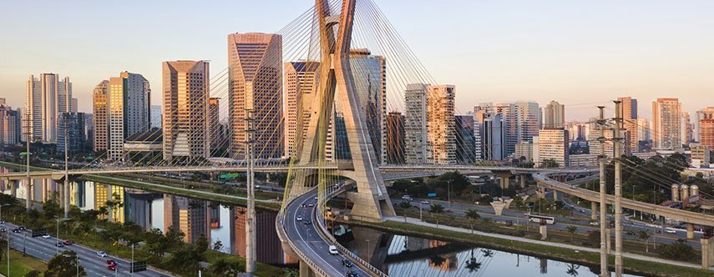
Origem
São Paulo (SP)

Slide 4
S. W. O. T
Força – Paciência
Fraqueza – Criar algo do zero
Oportunidade – Aprendizado rápido
Ameaça – Interações Sociais

Slide 5
Fechamento
“ - A vida não tem um sentido ou objetivo, e a única certeza é a morte.
Mas você escolhe os caminhos até esse dia.”

